Slide 1
博弈论简单应用之一：
网络流量的博弈论模型
（对应第8章）

Slide 2
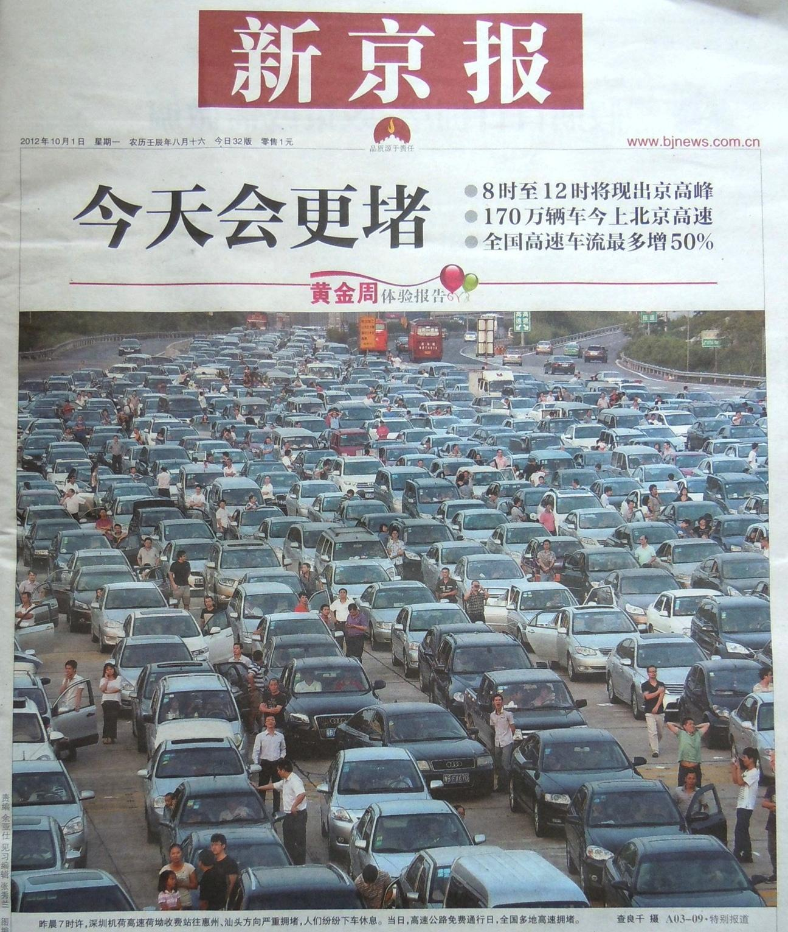
网络中的博弈
公路交通网
十一长假，是否出门？走哪条路线？
有意无意中，你会想：别人会怎么样？

Slide 3
博弈论思想的一个典型应用
回顾博弈问题讨论的核心概念：均衡
  给定一个博弈设置（参与人，策略，收益），博弈结果会如何？
  “互为最佳应对”的策略组，即“均衡”
  每个人，都按照对他人理性行为的预期，决定自己的最佳行动（理性的）
  每个人实际采取的行动与其他人的预期一致
  该状态下所有参与者的策略互为最佳应对，任何个人都没有理性的理由改变
第8章：网络流量的博弈论模型
  布雷斯悖论－如果结构不合理，增加资源可能更糟

Slide 4
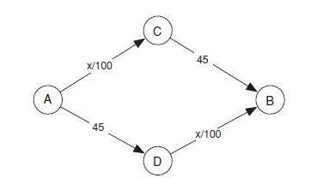
网络中的博弈：一个简化的例子
有4000辆车，都要从A到B
均衡？
一种没人要调整的选择状态
参与人：4000位司机
策略：“走上面”和“走下面”
回报：行驶时间（越小越好），显然也取决于他人的策略

Slide 5
4000辆车，要从A到B
均衡：每条路上2000 辆车；
对每辆车而言，对应回报为65
此时，若某人要改变，则他的行驶时间 2001/100 + 45 > 65，因此没人会改变

Slide 6
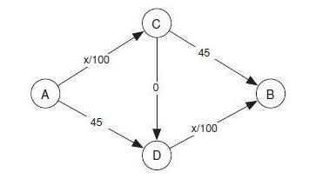
设想政府要改善民生，新修了一条快速路
会发生什么情况？
均衡是大家都走：
A→C→D→B
每人行驶时间为
4000/100+0+4000/100=80
布雷斯悖论出现！
！！！
注意，在没修这条路前，均衡中行驶时间是65
如果某人盘算改变为A→D→B，则他的行驶时间将变为45+4000/100>80，于是他不会改变！

Slide 7
为什么大家不像从前那样？
若你是决定走上面的 2000人之一，看到了这个局面，此时会不会有什么想法？
你会很合理地想走A→C→D→B。也就是说，从前那样的模式在均衡态是不可能的（不均衡，有人有动机改变）
你会这么想，其他人呢？会不会变成2000人走A→C→D→B，另外2000人走A→D→B？

Slide 8
这种问题的一般性如何？
对于“任意交通网”和“线性通行时间” 函数，是不是总存在一个均衡？
  若在一条边（e）上的通行时间函数可表为：
  T_{e}(x)=ax+b，其中x为在该边上的车辆数，则称在该边上是线性通行时间函数
均衡：在车辆群所体现的行驶路线（即每人的选择）模式中，没有司机可通过改变线路缩短自己的通行时间
答案是肯定的！如何证明？
深度学习材料之一

Slide 9
均衡路线模式的存在性证明（1）
思路的出发点：
  给定任意初始交通模式，若不是均衡，那么就存在一个司机，能够通过改变路线缩短自己的通行时间
  假设他如此做了，于是得到一个新的交通模式，若不是均衡，那么就存在一个司机，能够通过改变路线缩短自己的通行时间
  …
如此下去，为什么会停止？（即达到均衡）

Slide 10
均衡路线模式的存在性证明（2）
在网络交通模式上定义一个适当的量，使得当一个司机选择缩短自己行驶时间的路线后，新模式的这个量严格减小
  这个量不能是所有车辆的行驶时间之和，因为一辆车的缩短了，其他的可能因此加长了，总时间的变化难以说清楚
Potential Energy（势能）
  对于一条边e，Energy(e)=T_{e}(1)+T_{e}(2)+…+T_{e}(x)
  对于一个交通模式，ΣEnergy(e)
T_{e}()为边e上的通行时间函数
然后说明，司机的每一次缩短行驶时间的路线改变都使这个模式势能下降－－恰好等于他行驶时间的减少

Slide 11
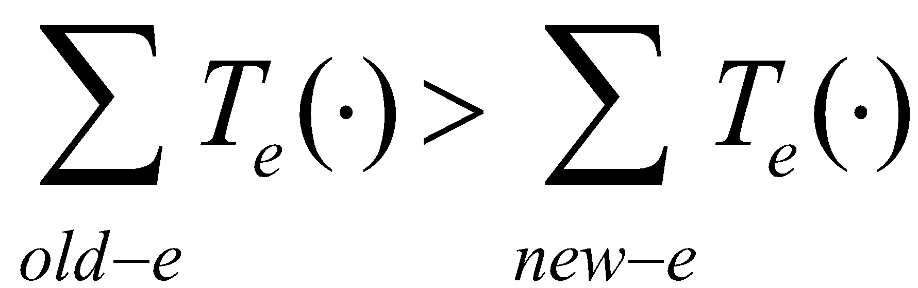
如何说明司机改换路线的效果？
放弃原来的路线；走一条新路：时间减少
设e是原来路线上的一条边，放弃意味着在那条边上的车辆数从x变为x-1，对应该边上的势能变化为
  T_{e}(1)+T_{e}(2)+…+T_{e}(x) → T_{e}(1)+T_{e}(2)+…+T_{e}(x-1)
  即降低的数值恰好为他当前在该边上的行驶时间
走新路，则在一条边上引起的势能增加等于新的行驶时间（T_{e}(y+1)）
因为改变路线的车的新老行驶时间要有：
也就是新模式的势能严格小于先前的

Slide 12
深度学习内容（之二）
均衡状态下车辆行驶时间之和（社会成本）可能不是最少（社会最优）的，但也不会太差（严格上界为4/3倍）
  为简单起见，教材中证明了一个弱一点（不超过2倍）的结果
  对于每条边，依然有线性通行时间假设
如何说明？
以势能做桥梁，建立它与行驶时间之间的关系

Slide 13
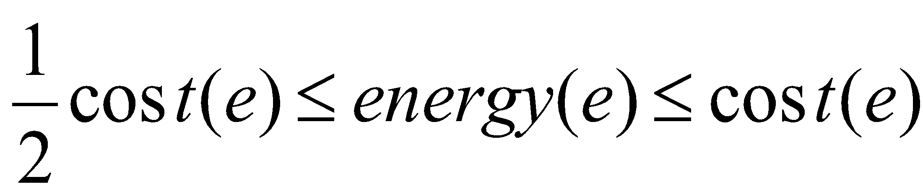
均衡态社会成本上界的证明
  一辆车在边上的通行时间：T_{e}(x)=a_{e}x+b_{e}
    其中e为边的标识，x 为该边上的车辆数
  一条边的势能：Energy(e)=T_{e}(1)+T_{e}(2)+…+T_{e}(x)
一条边的社会成本：Cost(e)=xT_{e}(x)
从通行函数的线性性以及Energy和Cost的表达式容易看出这不等式
关键认识：
对边求和就得到一个交通模式的总能量与社会成本的关系

Slide 14
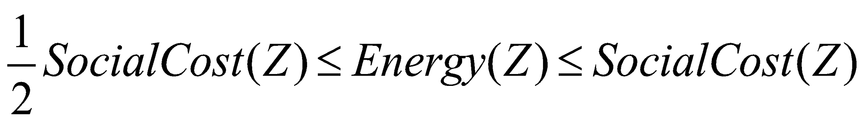
但我们需要的是均衡模式（Z’）下的社会成本与社会优化模式（Z）下的社会成本之间的关系，即：
关键思路：
从一个社会优化模式开始，不断施行“最佳应对”，直到达到一个均衡模式，看其间势能与社会成本的变化，并利用前面的关系联立即得。

Slide 15
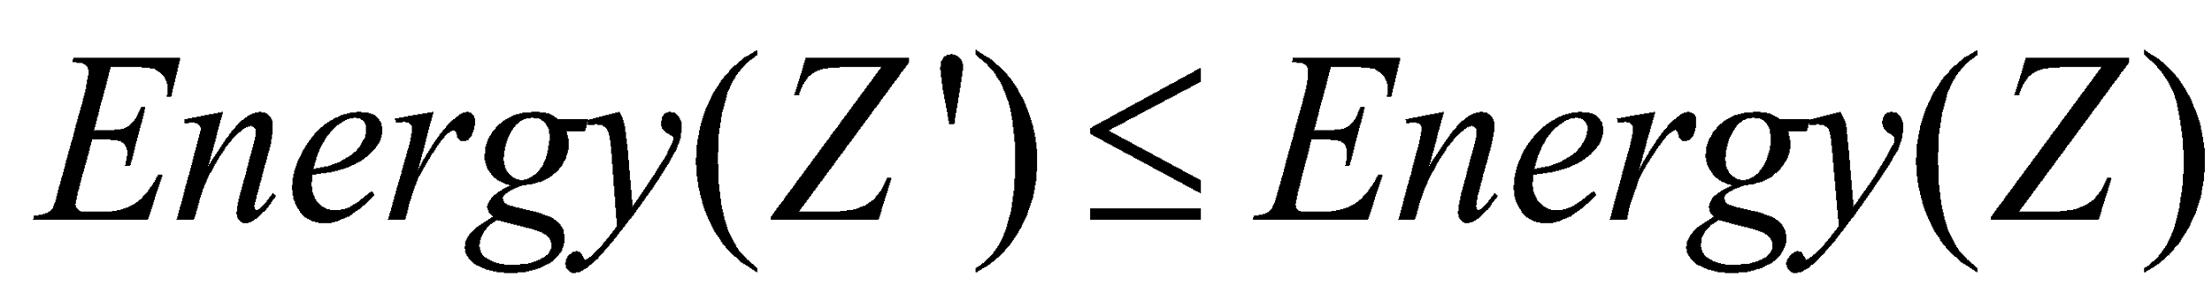
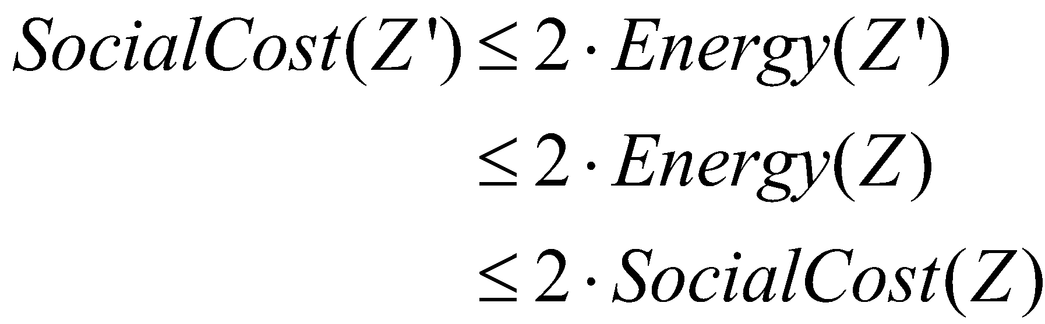
从 Z（社会优化） 到 Z’（均衡）

Slide 16
要点
博弈论思想的强化
  均衡：参与者不能通过改变策略得到更多收益
  均衡下的社会福利（总收益）不一定最优
在人人都追逐个人利益最大化的情形下，增加社会资源后所导致的均衡有可能反而对应较差的社会福利（布雷斯悖论）
严格递减的势能，一种证明某个过程一定会结束的方法

Slide 17
要点
博弈论思想的强化
  均衡：参与者不能通过改变策略得到更多收益
  均衡下的社会福利（总收益）不一定最优
在人人都追逐个人利益最大化的情形下，增加社会资源后所导致的均衡有可能反而对应较差的社会福利（布雷斯悖论）

